Slide 1
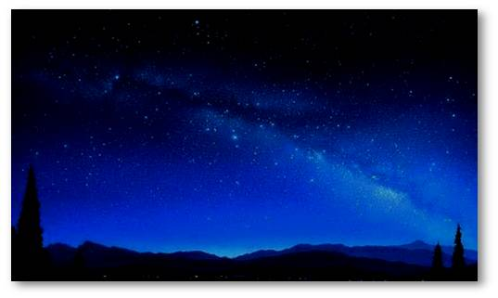
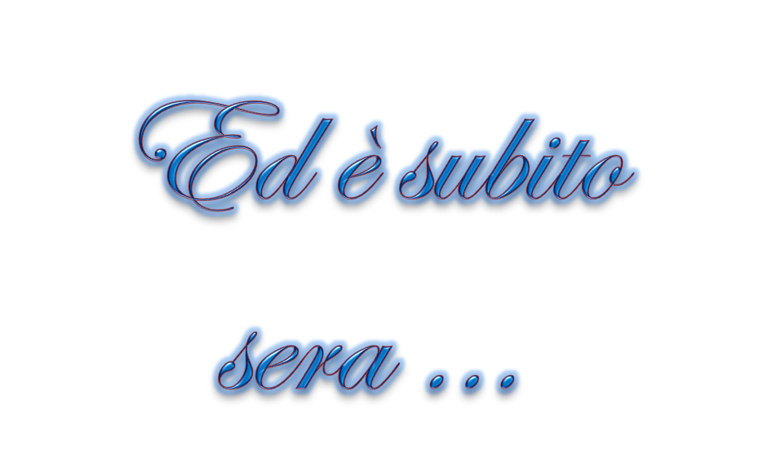
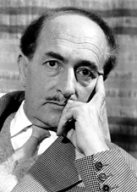


Slide 2
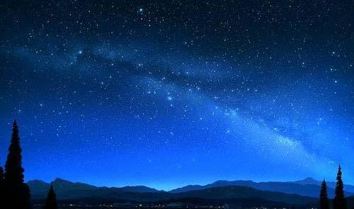
“ Ognuno sta solo sul cuor della Terra
Trafitto da un raggio di sole:
Ed è subito sera ”

Slide 3
L' OPERA...
Tutte le composizioni sono scritte in prima persona tranne la lirica d'apertura. Hanno quindi un carattere autobiografico e personale. Si può dire che l'opera sia un soliloquio a voce sommessa. Ed è subito sera, poesia straordinaria stabilisce una corrispondenza tra la solitudine del singolo e la solitudine dell'umanità intera, al centro dell'universo.
Scritta sotto l'impulso di un'improvvisa folgorazione, secondo il criterio ermetico.
Ognuno sta solo al centro del suo territorio o al centro della sua città, allorché è colpito dalla illusione della felicità, dal raggio del sole che subito tramonta, e arriva la morte che porta via la vita e cancella ogni cosa. È il tema della solitudine insita in ogni uomo. Ognuno è solo con se stesso, anche se vicino agli altri. La solitudine si affievolisce, ma non scompare quando l’uomo trova l’amore di una donna e l’amore dei figli. Ma anche nelle migliori condizioni possibili egli è sempre solo: se si ammala è lui a soffrire e se muore è lui a morire. Gli altri possono fare molto, possono lenire le sofferenze ma non debellarla e non possono salvarle dalla malattia o dalla morte. Ogni uomo è solo con se stesso mentre si illude di poter capire la vita e si inganna di afferrare la felicità. Subito arriva la morte che rapina ogni illusione e ogni felicità.

Slide 4
IL MESSAGGIO...
. Il messaggio che si afferra è di dolore e di tristezza per l’esilio, nella lontananza dalla terra nativa e nella solitudine della vita presente, dubitosa di Dio e senza amore, mitigato dal ricordo di un amore lontano nel tempo, che rischiara e attenua la solitudine insita in ogni uomo.

Slide 5
PRAFRASI PER VERSI...
PRIMO VERSO:
“Ognuno sta solo sul cuor della Terra...”
Ognuno... terra: in questo verso il porta afferma l'immutabilità della condizione dell'uomo che, nonostante viva e operi tra gli altri, non riesce mai a comunicare veramente con nessuno.
"Ognuno" si riferisce a una condizione universale che va
oltre le singole esperienze individuali.
"Sul cuor della terra" indica che l'uomo, stoltamente convinto di essere il centro ("cuor") della terra, in
realtà rimane sostanzialmente estraneo al vibrare della vita del mondo.

Slide 6
SECONDO VERSO:
“ ... trafitto da un raggio di sole: … ”
...trafitto … sole: "trafitto" ha una funzione bivalente: la luce del sole prima illumina (dunque è benefica) l'uomo, poi lo ferisce(dunque è dolorosa) con la sua fugacità.
La vita, simboleggiata dal "sole", da possibilità di felicità diventa motivo di amarezza e di sofferenza. Infine, l'aggettivo numerale "un" sta a indicare quanto fragile sia l'uomo. Infatti basta una piccola contrarietà ("un raggio") per abbatterlo.

Slide 7
TERZO VERSO:
… Ed è subito sera”
ed è... sera: con la stessa rapidità con cui la giornata trapassa nella sera sopraggiunge fatalmente la morte. La sera, infatti, diviene il simbolo della morte.

Slide 8
COMMENTO:
“Ed è subito sera” è una delle liriche più significative ed espressive di Quasimodo , tanto che ha dato il titolo ad un'intera raccolta. Questa poesia esprime, con estrema efficacia, nella sua brevità ed essenzialità, la condizione umana. E' divisa in tre momenti, uno per verso, che insieme riassumono, in maniera intensa e lampante, l'amara concezione che il poeta ha della vita: Nel primo verso il poeta afferma l'immutabilità della condizione dell'uomo che, nonostante viva ed operi con gli altri, non riesce mai veramente a comunicare con nessuno. Egli infatti è “solo sul cuore della terra”, convinto di essere il centro del mondo, ma in realtà ne rimane sostanzialmente estraneo. Nel secondo verso il termine “trafitto” assume un doppio significato: la luce del sole prima illumina l'uomo, quindi è benefica; poi lo ferisce, quindi è dolorosa. Quindi la vita, simboleggiata dal sole, da possibilità di felicità diventa motivo di sofferenza. Nel terzo e ultimo verso il poeta conclude affermando che, con la stessa rapidità con cui la giornata lascia spazio alla sera, così sopraggiunge improvvisa la morte. La sera quindi diviene il simbolo della morte. Ogni uomo, quindi, è tragicamente solo nel mondo e il raggio di sole, gioioso come la vita ma anche amaro per la sua precarietà, presto scompare nella sera della morte, che arriva improvvisamente.

Slide 9
I NUCLEI TEMATICI sono :
solitudine, pena del vivere, morte.
Solitudine = nel primo verso acquista un particolare rilievo il sintagma "nel cuor della terra", che contrappone alla grandezza della terra la limitatezza e lo smarrimento di uomo che, pur vivendo al centro delle cose, si sente tragicamente solo, incapace di comunicare con i suoi simili.
Pena del vivere = nel secondo verso l'immagine del cuore di ogni individuo "trafitto da un raggio di sole" evoca analogicamente la dimensione della vita umana oscillante tra l'attesa della felicità (il raggio di sole) e il sentimento del dolore (trafitto): il raggio di sole non illumina l'uomo ma lo trafigge, poiché la speranza di appagamento lascia presto il posto alla delusione.
Morte = la brevità del terzo verso, rispetto ai due precedenti, accentua la drammaticità della conclusione: le illusioni crollano in fretta al sopraggiungere della sera, metafora della morte.

Slide 10
TEMPO ,SPAZIO E STILE
Il tempo e lo spazio = allo spazio cosmico, rappresentato dal sole e dalla terra, corrisponde la contrazione del tempo, ridotto a quel subito, a un attimo che spegne la vita dell'uomo.
Lo stile = la forma metrica è di versi liberi di varia misura, un dodecasillabo, un novenario, un settenario. Le due frasi coordinate presentano un lessico semplice e ridotto all'essenziale, ma ricchissimo di allusioni. Il senso complessivo si ricava da alcune parole chiave, che alludono(accennano) alle caratteristiche della vita: solo (solitudine), raggio di sole (speranza di felicità), subito sera (precarietà della vita). I tre versi sono legati dalla consonanza solo-sole, l'assonanza terra-sera e dall'allitterazione, che accentua l'intensità ritmica (sta, solo, sul, sole, subito, sera).

Slide 11
